Slide 1
SINAIS DE PONTUAÇÃO

Slide 2
1.PONTUAÇÃO E SIGNIFICADO
NÃO, ESPERE.
NÃO, ESPERE.

Slide 3
1.PONTUAÇÃO E SIGNIFICADO
ISSO, SÓ, ELE RESOLVE.
ISSO, SÓ, ELE RESOLVE.

Slide 4
1.PONTUAÇÃO E SIGNIFICADO
ESSE, JUIZ, É CORRUPTO.
ESSE, JUIZ, É CORRUPTO.

Slide 5
1.PONTUAÇÃO E SIGNIFICADO
– Onde você vai passar a semana santa?
– Na cidade maravilhosa!

Slide 6
1.PONTUAÇÃO E SIGNIFICADO
– Onde você vai passar a semana, santa?
– Na cidade maravilhosa!

Slide 7
1.PONTUAÇÃO E SIGNIFICADO
– Onde você vai passar a semana, santa?
– Na cidade, maravilhosa!

Slide 8
SINAIS DE PONTUAÇÃO
Uso da vírgula
Princípio geral: usa-se quando dois termos estão ladeados, mas não ligados sintaticamente (“do lado, mas não ligado”).

Slide 9
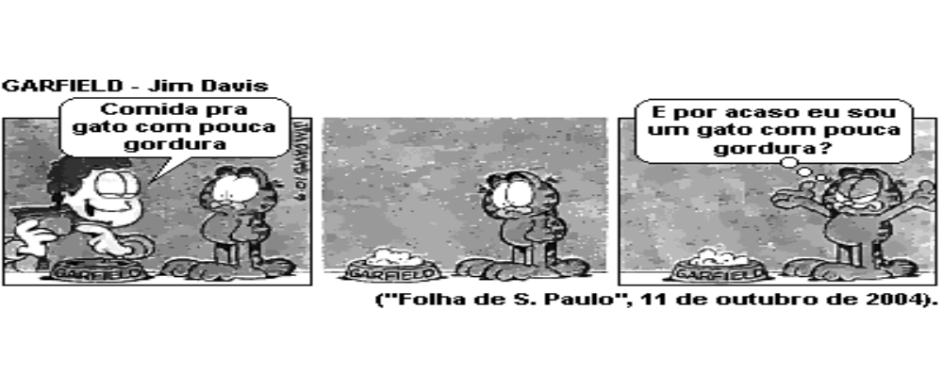
SINAIS DE PONTUAÇÃO
(UNICAMP)
a) Explicite as duas leituras possíveis e explique como se constrói cada uma delas.
b) Use vírgula(s) para discernir uma leitura da outra.

Slide 10
SINAIS DE PONTUAÇÃO
(UNICAMP)
a) Explicite as duas leituras possíveis e explique como se constrói cada uma delas.
b) Use vírgula(s) para discernir uma leitura da outra.
Comida pra gato, com pouca gordura.
Comida, pra gato com pouca gordura.

Slide 11
SINAIS DE PONTUAÇÃO
2. (UNICAMP) Na capa do caderno Aliás do jornal O Estado de S. Paulo de 10 de julho de 2005, encontramos o seguinte conjunto de afirmações que também fazem referência à crise política do Governo Lula:
Getúlio tanto sabia que preparou a carta-testamento. Juscelino sabia que seria absolvido pela História. Jânio sabia que sua renúncia embutia um projeto autoritário. Jango sabia o tamanho da conspiração ao seu redor. Médici ia ao futebol, mas sabia de tudo. Geisel sabia que Golbery entendera o projeto de abertura. (...)
b) Apresente, por meio de paráfrases, duas interpretações para a palavra ‘tanto’ na frase “Getúlio tanto sabia que preparou a carta-testamento”.

Slide 12
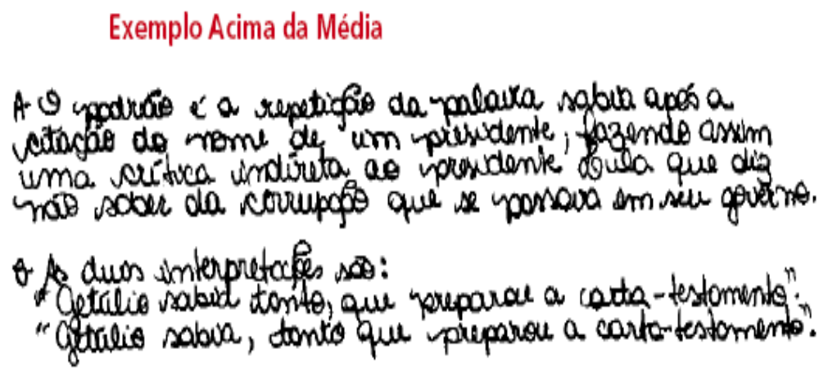
SINAIS DE PONTUAÇÃO
2. (UNICAMP) Na capa do caderno Aliás do jornal O Estado de S. Paulo de 10 de julho de 2005, encontramos o seguinte conjunto de afirmações que também fazem referência à crise política do Governo Lula:
Getúlio tanto sabia que preparou a carta-testamento. Juscelino sabia que seria absolvido pela História. Jânio sabia que sua renúncia embutia um projeto autoritário. Jango sabia o tamanho da conspiração ao seu redor. Médici ia ao futebol, mas sabia de tudo. Geisel sabia que Golbery entendera o projeto de abertura. (...)
b) Apresente, por meio de paráfrases, duas interpretações para a palavra ‘tanto’ na frase “Getúlio tanto sabia que preparou a carta-testamento”.

Slide 13
SINAIS DE PONTUAÇÃO
Correção gramatical: princípios para o uso da vírgula
a) termos diretamente ligados
b) inversão
c) intercalação
d) enumeração
e) elipse do verbo

Slide 14
a) Termos diretamente ligados
O desmatamento preocupa ambientalistas no mundo todo.
O desmatamento preocupa ambientalistas no mundo todo.
O desmatamento preocupa ambientalistas no mundo todo.
O desmatamento preocupa ambientalistas no mundo todo.
O desmatamento preocupa ambientalistas no mundo todo.
sujeito
verbo
complemento verbal
adjunto adverbial

Slide 15
b) Inversão
,
No mundo todo o desmatamento preocupa ambientalistas.
No mundo todo o desmatamento preocupa ambientalistas.
adjunto adverbial
sujeito
verbo
complemento verbal

Slide 16

b) Inversão
Muitos concordam quando se defende a internacionalização.
Quando se defende a internacionalização muitos concordam
Quando se defende a internacionalização muitos concordam.
,
subordinada adverbial = adjunto adverbial

Slide 17
c) Intercalação

Slide 18
c) Intercalação
Minc, atual Ministro, substituiu Marina Silva.
Minc, atual ministro, substituiu Marina Silva.
sujeito
verbo
complemento verbal

Slide 19
c) Intercalação
As madeireiras são um problema a ser combatido.

Slide 20
c) Intercalação
As madeireiras, que devastam a floresta, são um problema a ser combatido.
adjetiva explicativa
As madeireiras, que devastam a floresta, são um problema a ser combatido.
adjetiva restritiva

Slide 21
d) Enumeração

Slide 22
d) Enumeração
  Nas favelas, no Senado,
  sujeira pra todo o lado.
  Ninguém respeita a constituição,
  mas todos acreditam no futuro [da nação.
(Renato Russo. Que país é este?)

Slide 23
d) Enumeração
  Nas favelas, no Senado,
  sujeira pra todo o lado.
  Ninguém respeita a constituição,
  mas todos acreditam no futuro [da nação.
(Renato Russo. Que país é este?)

Slide 24
d) Enumeração
  Nas favelas, no Senado,
  sujeira pra todo o lado.
  Ninguém respeita a constituição,
  mas todos acreditam no futuro [da nação.
(Renato Russo. Que país é este?)

Slide 25
d) Enumeração
  Nas favelas, no Senado,
  sujeira pra todo o lado.
  Ninguém respeita a constituição,
  mas todos acreditam no futuro [da nação.
(Renato Russo. Que país é este?)

Slide 26
d) Enumeração
Os grevistas expuseram sua opinião, e o jornal a distorceu.

Slide 27
d) Enumeração
sujeito
Os grevistas expuseram sua opinião, e o jornal a distorceu.
sujeito

Slide 28
d) Enumeração
sujeito
Os grevistas expuseram sua opinião, e o jornal a distorceu.
sujeito

Slide 29
d) Enumeração
sujeito
Os grevistas expuseram sua opinião, e o jornal a distorceu.
sujeito
“E zumbia, e voava, e voava, e zumbia”.
polissíndeto

Slide 30
d) Enumeração
sujeito
Os grevistas expuseram sua opinião, e o jornal a distorceu.
sujeito
“E zumbia, e voava, e voava, e zumbia”.
polissíndeto

Slide 31
e) Elipse do verbo
“Viver muito depende do destino. Viver plenamente, do teu espírito”.
  (Sêneca)

Slide 32
e) Elipse do verbo
“Viver muito depende do destino. Viver plenamente, do teu espírito”.
  (Sêneca)

Slide 33
Uso das aspas
(FUVEST) As aspas foram usadas em "infovias" pela mesma razão por que foram usadas em:
(FUVEST) As aspas foram usadas em "infovias" pela mesma razão por que foram usadas em:
a) Mesmo quando a punição foi confirmada, o "Alemão", seu apelido no Grêmio, não esmoreceu.
(FUVEST) As aspas foram usadas em "infovias" pela mesma razão por que foram usadas em:
a) Mesmo quando a punição foi confirmada, o "Alemão", seu apelido no Grêmio, não esmoreceu.
b) ...fica fácil entender por que há cada vez mais pessoas preconizando a "fujimorização" do Brasil.
(FUVEST) As aspas foram usadas em "infovias" pela mesma razão por que foram usadas em:
a) Mesmo quando a punição foi confirmada, o "Alemão", seu apelido no Grêmio, não esmoreceu.
b) ...fica fácil entender por que há cada vez mais pessoas preconizando a "fujimorização" do Brasil.
c) O Paralamas, que normalmente sai "carregado" de prêmios, só venceu em edição.
(FUVEST) As aspas foram usadas em "infovias" pela mesma razão por que foram usadas em:
a) Mesmo quando a punição foi confirmada, o "Alemão", seu apelido no Grêmio, não esmoreceu.
b) ...fica fácil entender por que há cada vez mais pessoas preconizando a "fujimorização" do Brasil.
c) O Paralamas, que normalmente sai "carregado" de prêmios, só venceu em edição.
d) A renda média "per capita" da América latina baixou para 25% em 1995.
(FUVEST) As aspas foram usadas em "infovias" pela mesma razão por que foram usadas em:
a) Mesmo quando a punição foi confirmada, o "Alemão", seu apelido no Grêmio, não esmoreceu.
b) ...fica fácil entender por que há cada vez mais pessoas preconizando a "fujimorização" do Brasil.
c) O Paralamas, que normalmente sai "carregado" de prêmios, só venceu em edição.
d) A renda média "per capita" da América latina baixou para 25% em 1995.
e) A torcida gritava "olé" a cada toque de seus jogadores.

